Slide 1
L'outil Conversations de HubSpot

Slide 2
État des lieux
Évolution importante
ou tendance
La technologie a fait évoluer les modes de communication.
Sans stratégie bien définie, les conversations manquent de pertinence et les clients ne se sentent pas valorisés.
Comment les entreprises doivent s'adapter
Les conversations avec les clients doivent favoriser le développement des entreprises.
Elles doivent être fluides et personnalisées à tout moment, sur tous les canaux et avec toutes les équipes.
Pourquoi elles ne l'ont pas encore fait
Cette stratégie complexe exige l'utilisation de nombreux outils disparates.
Il est impossible de la mettre en œuvre si les informations ne sont pas mises à jour et synchronisées au sein des entreprises.

Slide 3
Les conversations doivent être fluides.
Elles se déroulent au fil du temps, sur différents canaux et plateformes, entre plusieurs équipes de votre entreprise, à l'oral ou par écrit.
Les entreprises éprouvent parfois des difficultés à tenir le rythme. Si les équipes ne communiquent pas entre elles et utilisent des outils disparates, les conversations manquent de pertinence et les clients ne se sentent pas valorisés. Mais cela va changer.

Slide 4
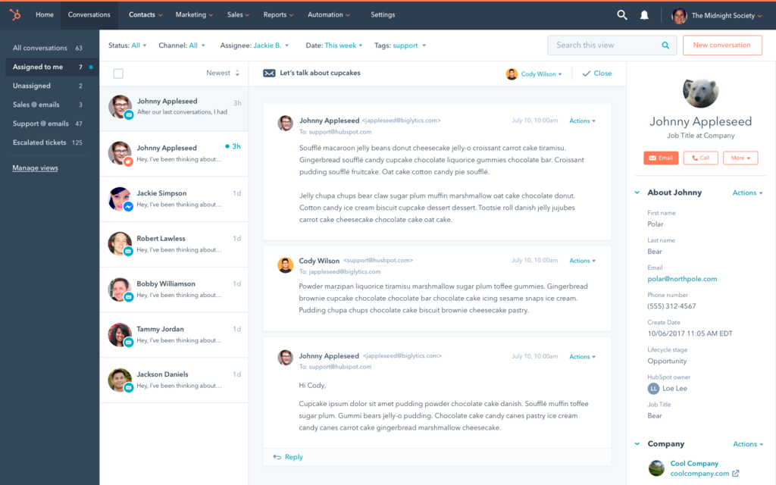
HubSpot présente
l'outil Conversations.
Une boîte de réception unique qui aide les équipes à entretenir des relations personnalisées avec les prospects et les clients.

Slide 5
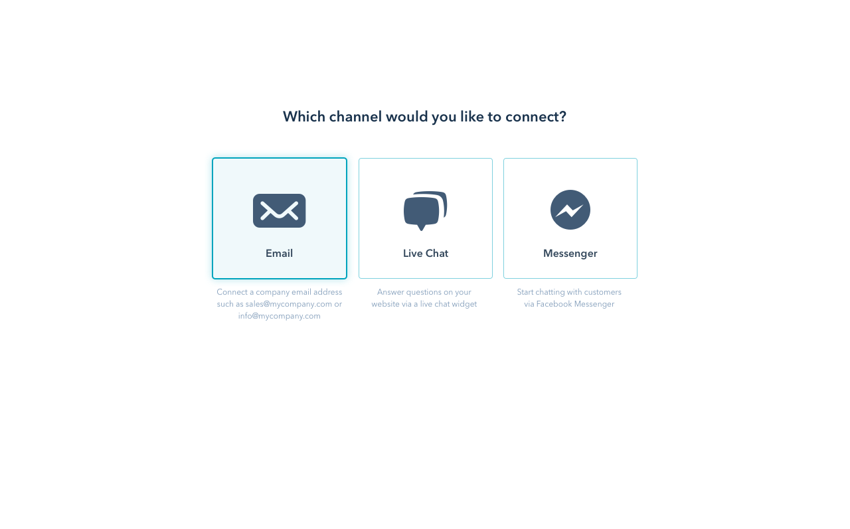
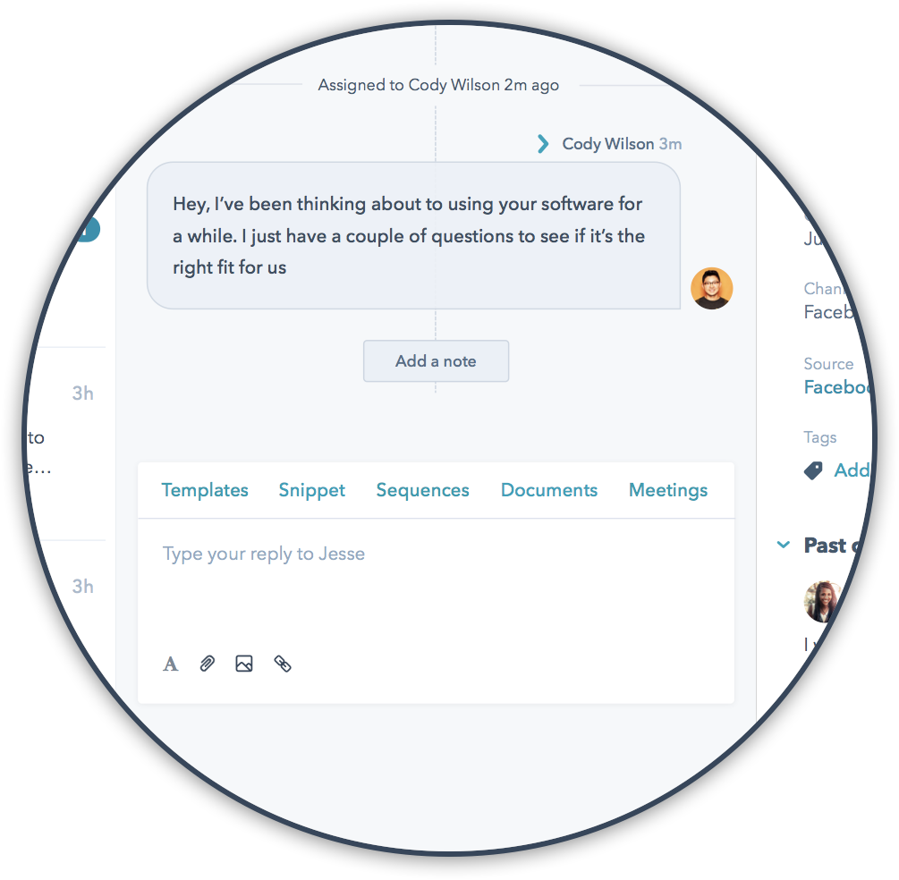
Fonctionnalités :
Boîte de réception partagée
Conçue pour tous les canaux et toutes les équipes, cette boîte partagée vous aide à gérer les conversations effectuées par e-mail, via le chat en direct et sur Facebook Messenger.
Boîte de réception
À partir de 38 $/mois
Gérez en équipe toutes les conversations avec les leads et les clients
En savoir plus

Slide 6
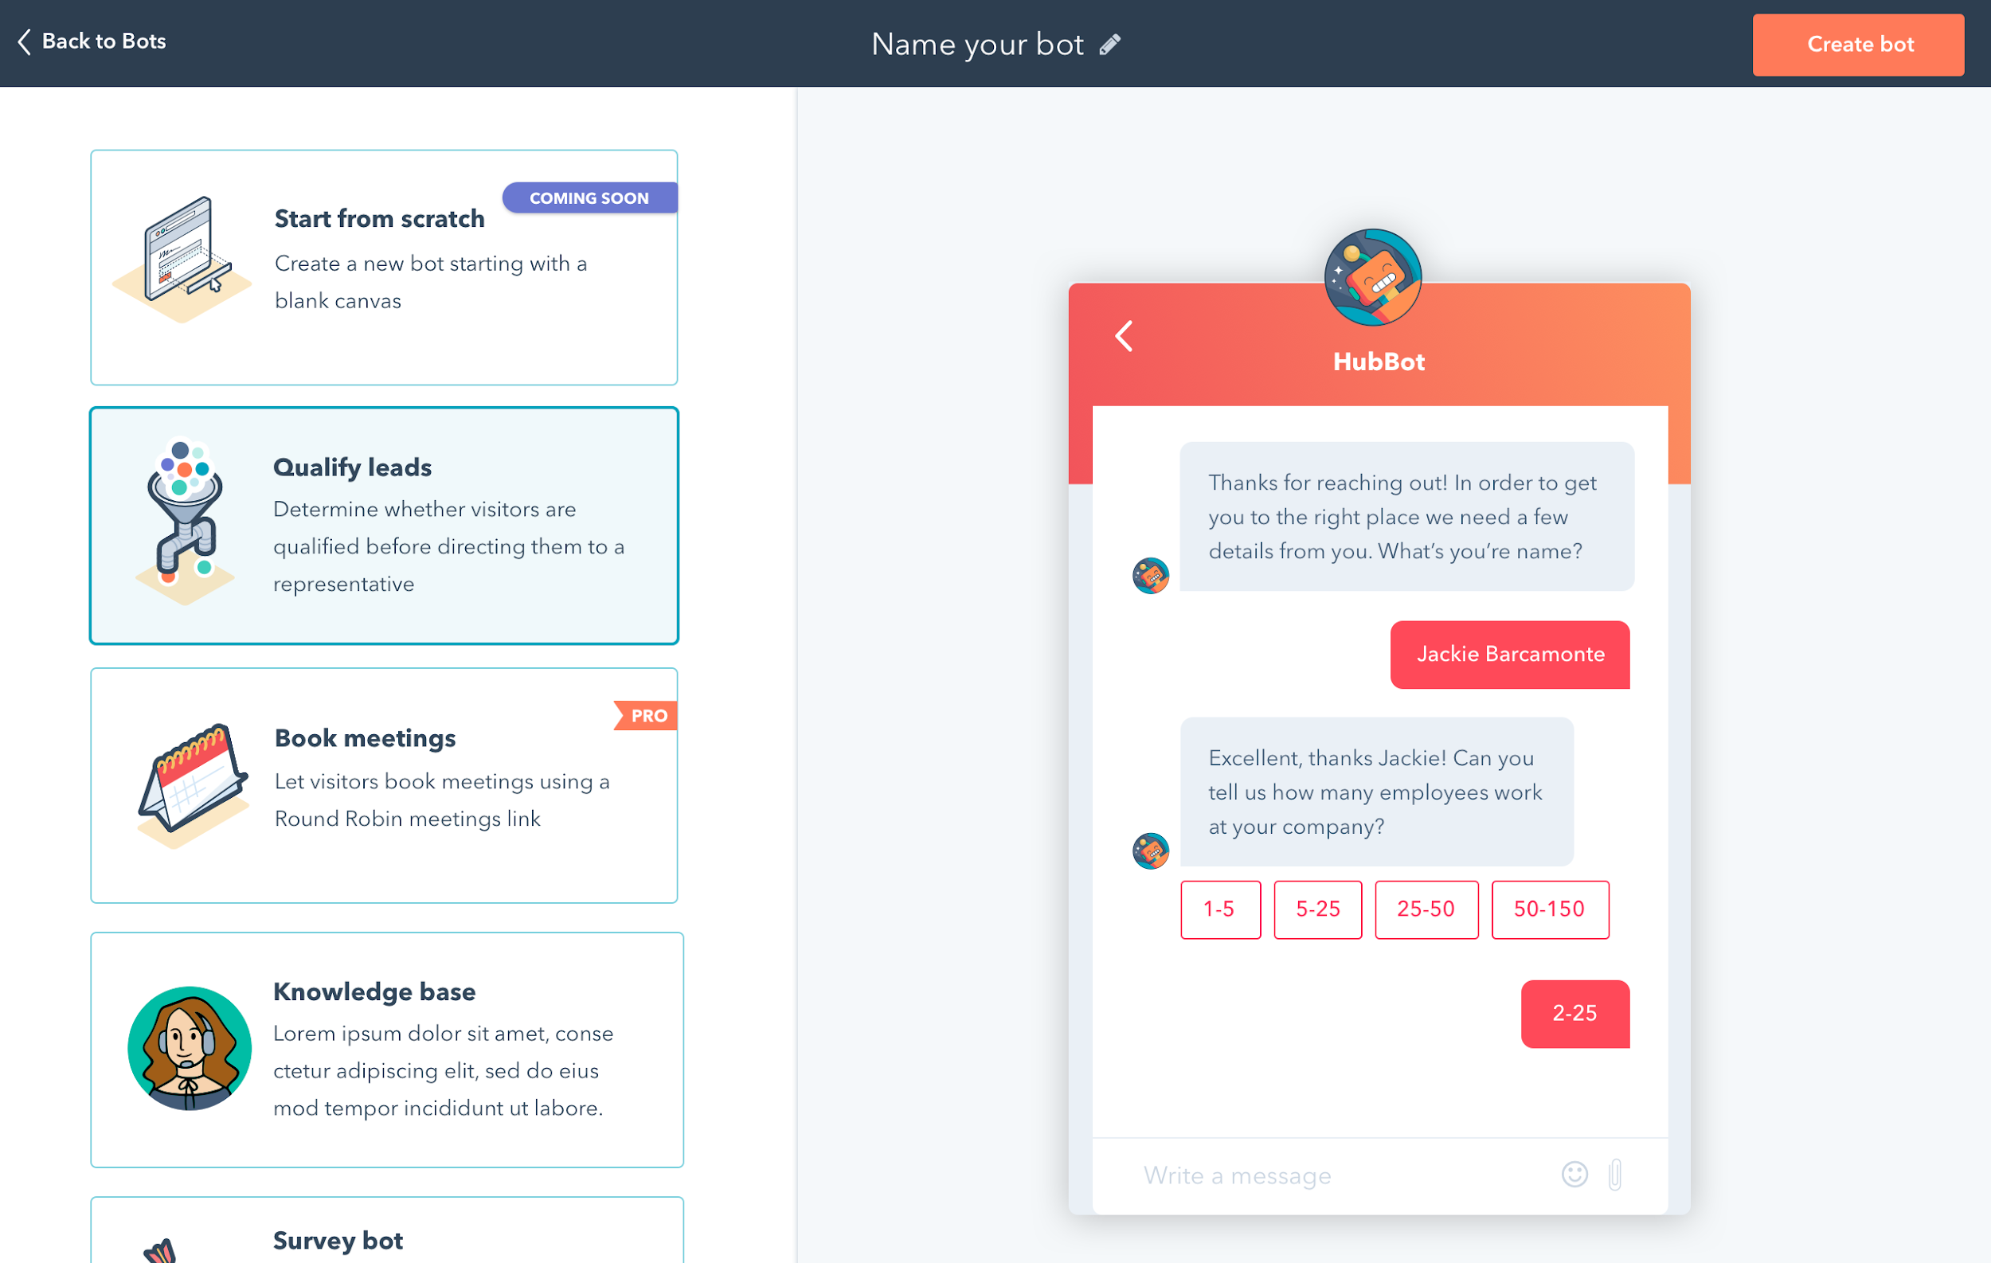
Fonctionnalités :
Automation via des chatbots
Utilisez des chatbots pour automatiser vos processus afin de proposer des conversations de meilleure qualité.

Slide 7
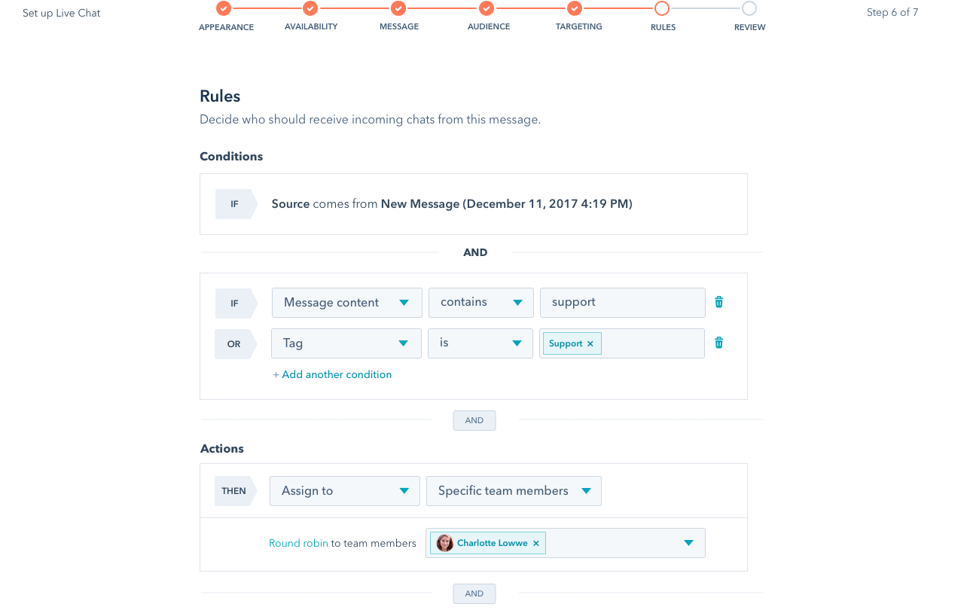
Fonctionnalités :
Ciblage et transfert des leads
L'outil Conversations fonctionne conjointement avec HubSpot CRM, proposant ainsi des fonctionnalités avancées de ciblage et de transfert des leads pour entrer en contact avec les interlocuteurs les plus porteurs au moment le plus opportun.

Slide 8
Chat en direct
+
Boîte de réception partagée
=
+
Créateur de chatbots
+
Facebook Messenger

